Slide 1


UBND QUẬN DƯƠNG KINH
TRƯỜNG TIỂU HỌC ANH DŨNG
Tiếng Việt
Bài 18:
TỚ NHỚ CẬU
(Tiết 5 + 6)
Notes:
Bài giảng thiết kế bởi: Hương Thảo - tranthao121006@gmail.com
1

Slide 2


Tiết 5 + 6

Slide 3

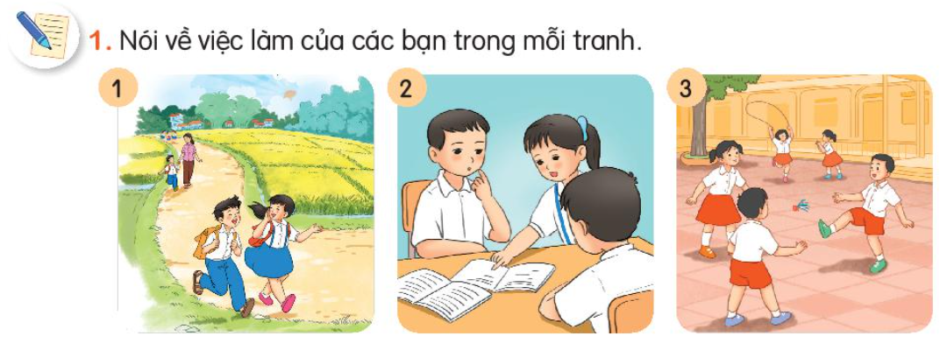
2 bạn nhỏ đang đi học, phía xa có 2 mẹ con dắt tay nhau
3 bạn học sinh đang trao đổi bài
các bạn học sinh đang chơi trên sân trường

Slide 4
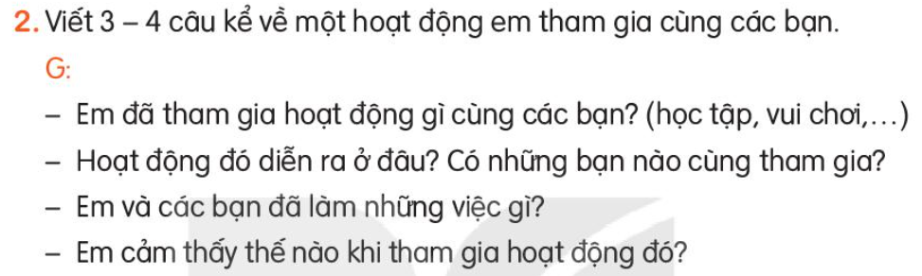
Cứ vào giờ ra chơi là nhóm lớp em sẽ xuống sân trường chơi nhảy dây. Nhóm của em chơi thường có năm đến mười bạn, chia ra làm hai nhóm. Một nhóm sẽ đảm nhận nhiệm vụ quất dây. Một nhóm sẽ nhảy dây. Khi sợi dây thừng được quất lên sẽ tạo thành một vòng cung, các bạn sẽ lần lượt vào nhảy. Em rất vui khi chơi nhảy dây cùng các bạn.

Slide 5


Đọc mở rộng

Slide 6
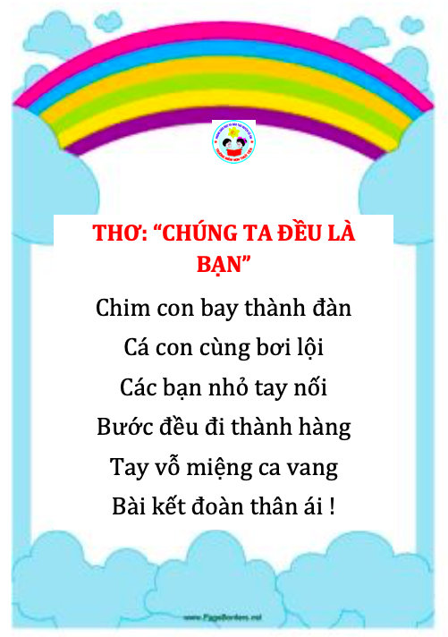

1. Tìm đọc 1 bài thơ về tình bạn

Slide 7
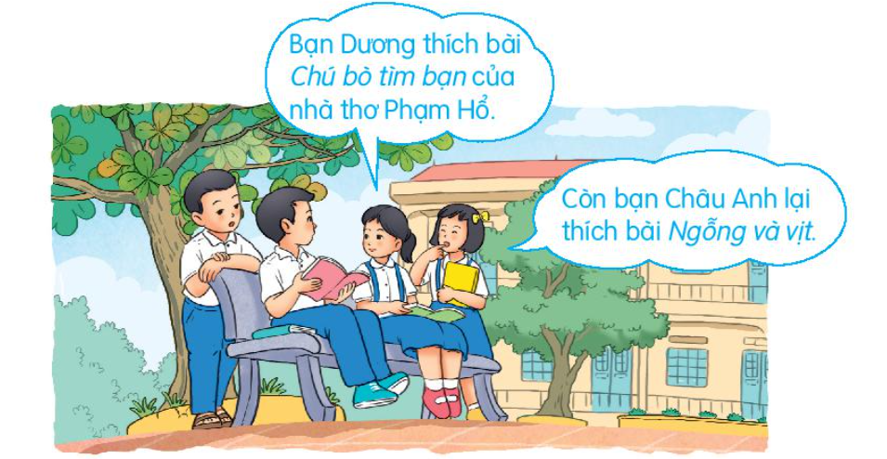
2. Nói về những điều em thích trong bài thơ đó

Slide 8



CỦNG CỐ BÀI HỌC

